Slide 1
Enurese
Dr Carlos Motta

Slide 2
Notes:
Hoje vamos falar sobre um assunto que pode parecer bobo

Slide 3
Notes:
Que mesmo quando não incomoda a criança

Slide 4
Notes:
Deixa os pais malucos

Slide 5
Notes:
Por isso acaba sendo uma queixa frequente no consultório

Slide 6
Introdução
Enurese: É tanto um sintoma quanto uma doença. Incontinência intermitente que ocorre em períodos de sono.
>5 anos, >1 episódio/mês por 3 meses.
Prevalência: 9,7% aos 7 anos e 5,5% aos 10 anos. ). 5% adultos. Redução 15% ao ano.
Austin PF, Bauer SB, Bower W, Chase J, Franco I, Hoebeke P, et al. The Standardization of Terminology of Lower Urinary Tract Function in Children and Adolescents: Update Report from the Standardization Committee of the International Childrens Continence Society. The Journal of Urology 2014;191. doi:10.1016/j.juro.2014.01.110.
Notes:
Então, simplificando, se vc tem uma disfunção do trato urinário inferior e tem um diagnóstico neurológico, vc tem uma bexiga neurogênica.
E qual o nosso desafio?

Slide 7
Por que tratar?
Notes:
Melhor prognóstico quando a doença é diagnosticada precocemente

Slide 8
Introdução
Crianças com enurese apresentam:
Baixa-auto estima
Risco aumentado para depressão e ansiedade
Risco para violência física e psicológica
Baixo rendimento escolar
Melhoram após o tratamento
Theunis M, Hoecke EV, Paesbrugge S, Hoebeke P, Walle JV. Self-Image and Performance in Children with Nocturnal Enuresis. European Urology 2002;41:660–7. doi:10.1016/s0302-2838(02)00127-6.

Slide 9
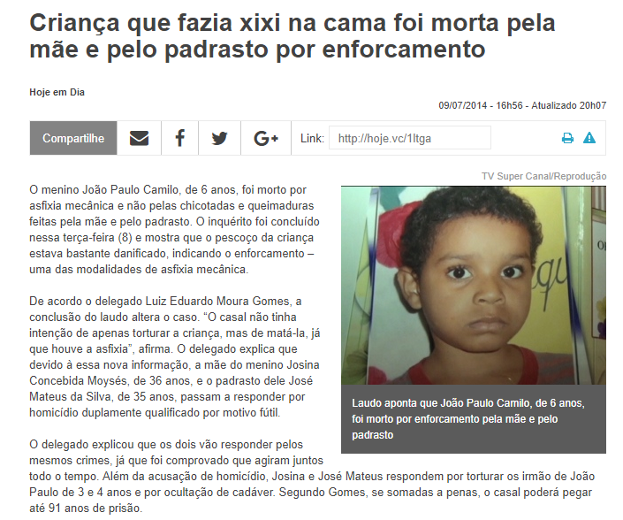

Slide 10
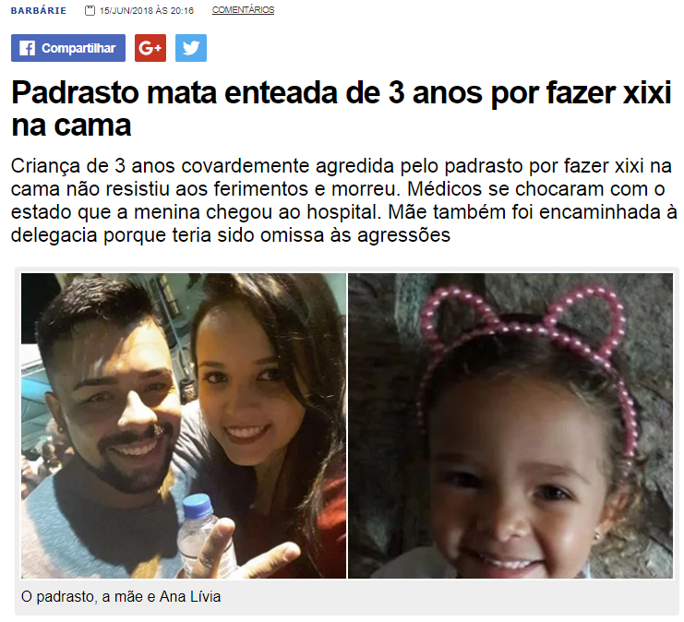

Slide 11
Fisiopatologia
Hiperatividade do Detrusor
Poliuria
Incontinência Diurna
Nocturia
Enurese
Urgência
Enurese
Enurese
Sono Profundo
Desmopressina eficaz
Desmopressina não eficaz
Alto limiar para acordar
Neveus T, Eggert P, Evans J, Macedo A, Rittig S, Tekgül S, et al. Evaluation of and Treatment for Monosymptomatic Enuresis: A Standardization Document From the International Childrens Continence Society. The Journal of Urology 2010;183:441–7. doi:10.1016/j.juro.2009.10.043.
11

Slide 12
Terminologia
Incontinência = perda involuntária de urina em lugares e momentos inapropriados em crianças maiores que 5 anos.
Contínua x Intermitente
Diurna
Diurna e noturna
Noturna (Enurese)
Austin PF, Bauer SB, Bower W, Chase J, Franco I, Hoebeke P, et al. The Standardization of Terminology of Lower Urinary Tract Function in Children and Adolescents: Update Report from the Standardization Committee of the International Childrens Continence Society. The Journal of Urology 2014;191. doi:10.1016/j.juro.2014.01.110.
Notes:
Contínua: Malformações congênitas/Perda da função do esfíncter externo/Fístula vesicovaginal

Slide 13
Terminologia
Incontinência = perda involuntária de urina em lugares e momentos inapropriados em crianças maiores que 5 anos.
Diurna
Diurna e noturna
Noturna (Enurese)
Austin PF, Bauer SB, Bower W, Chase J, Franco I, Hoebeke P, et al. The Standardization of Terminology of Lower Urinary Tract Function in Children and Adolescents: Update Report from the Standardization Committee of the International Childrens Continence Society. The Journal of Urology 2014;191. doi:10.1016/j.juro.2014.01.110.

Slide 14
Terminologia
Enurese Monossintomática
Sem outros sintomas do TUI
Exceto Noctúria
Enurese Não-Monossintomática
Com outros sintomas do TUI
Sempre descrever qual é o sintoma
Forma mais frequente (?)
Austin PF, Bauer SB, Bower W, Chase J, Franco I, Hoebeke P, et al. The Standardization of Terminology of Lower Urinary Tract Function in Children and Adolescents: Update Report from the Standardization Committee of the International Childrens Continence Society. The Journal of Urology 2014;191. doi:10.1016/j.juro.2014.01.110.
Notes:
Quais são os sintomas do trato urinário inferior?

Slide 15
Terminologia
Enurese Primária
Criança nunca ficou seca por mais de 6 meses
Enurese Secundária
Crianças que já apresentaram período secas > 6 meses
Causas Psicológicas
Crianças maiores → Constipação
Austin PF, Bauer SB, Bower W, Chase J, Franco I, Hoebeke P, et al. The Standardization of Terminology of Lower Urinary Tract Function in Children and Adolescents: Update Report from the Standardization Committee of the International Childrens Continence Society. The Journal of Urology 2014;191. doi:10.1016/j.juro.2014.01.110.
Notes:
Quais são os sintomas do trato urinário inferior?

Slide 16
Sintomas do Trato Urinário Inferior - Armazenamento
Urgência: vontade rápida e inesperada de urinar.
Noctúria: queixa da criança levantar a noite para urinar.
Austin PF, Bauer SB, Bower W, Chase J, Franco I, Hoebeke P, et al. The Standardization of Terminology of Lower Urinary Tract Function in Children and Adolescents: Update Report from the Standardization Committee of the International Childrens Continence Society. The Journal of Urology 2014;191. doi:10.1016/j.juro.2014.01.110.
Notes:
(DTUI e a enurese somente podem ser estabelecidos após os 5anos, MAS os sintomas abaixo podem ser usados a partir do momento do controle miccional)

Slide 17
terminologia
Capacidade vesical estimada
(Idade+1)x30ml
Baixa < 65%
Alta > 150%
Poliúria Noturna
Débito urinário noturno>130% da capacidade estimada
Austin PF, Bauer SB, Bower W, Chase J, Franco I, Hoebeke P, et al. The Standardization of Terminology of Lower Urinary Tract Function in Children and Adolescents: Update Report from the Standardization Committee of the International Childrens Continence Society. The Journal of Urology 2014;191. doi:10.1016/j.juro.2014.01.110.
Notes:
CVE→ usar formula até 12 anos (390ml)

Slide 18
Enurese
Monossintomática
Pediatra
Não Monossintomática
Especialista
Austin PF, Bauer SB, Bower W, Chase J, Franco I, Hoebeke P, et al. The Standardization of Terminology of Lower Urinary Tract Function in Children and Adolescents: Update Report from the Standardization Committee of the International Childrens Continence Society. The Journal of Urology 2014;191. doi:10.1016/j.juro.2014.01.110.

Slide 19
avaliação
Sintomas do trato urinário inferior
Quantidade de micções/24h
No dia da consulta
ITU
Neveus T, Eggert P, Evans J, Macedo A, Rittig S, Tekgül S, et al. Evaluation of and Treatment for Monosymptomatic Enuresis: A Standardization Document From the International Childrens Continence Society. The Journal of Urology 2010;183:441–7. doi:10.1016/j.juro.2009.10.043.

Slide 20
avaliação
Primária/Secundária
Frequência da Enurese
Noctúria
Constipação
Neveus T, Eggert P, Evans J, Macedo A, Rittig S, Tekgül S, et al. Evaluation of and Treatment for Monosymptomatic Enuresis: A Standardization Document From the International Childrens Continence Society. The Journal of Urology 2010;183:441–7. doi:10.1016/j.juro.2009.10.043.
Notes:
Comorbidades somáticas ou psicológicas são mais comuns na secundária
Enurese frequente piora o prognóstico, noctúria melhora,
Constipação sugere disfunção diurna, caso a constipação não seja tratada antes, é difícil controlar a enurese

Slide 22
Avaliação - Secundária
Astenia
Perda ponderal
Trauma psicológico
Neveus T, Eggert P, Evans J, Macedo A, Rittig S, Tekgül S, et al. Evaluation of and Treatment for Monosymptomatic Enuresis: A Standardization Document From the International Childrens Continence Society. The Journal of Urology 2010;183:441–7. doi:10.1016/j.juro.2009.10.043.
Notes:
Nefropatia / Diabetes Mellitus

Slide 23
Avaliação - LAb
Único exame obrigatório: EAS
Densidade – Def. ADH
Glicosúria
Proteinúria
ITU
Neveus T, Eggert P, Evans J, Macedo A, Rittig S, Tekgül S, et al. Evaluation of and Treatment for Monosymptomatic Enuresis: A Standardization Document From the International Childrens Continence Society. The Journal of Urology 2010;183:441–7. doi:10.1016/j.juro.2009.10.043.
Notes:
Ptn - Nefropatia / Diabetes Mellitus

Slide 24
Avaliação - LAb
Único exame obrigatório: EAS
Densidade – Def. ADH
Glicosúria
Proteinúria/Hematúria
Piúria → UCT
Neveus T, Eggert P, Evans J, Macedo A, Rittig S, Tekgül S, et al. Evaluation of and Treatment for Monosymptomatic Enuresis: A Standardization Document From the International Childrens Continence Society. The Journal of Urology 2010;183:441–7. doi:10.1016/j.juro.2009.10.043.
Notes:
Ptn - Nefropatia / Diabetes Mellitus

Slide 25
Avaliação – Ferramentas auxiliares

Slide 26
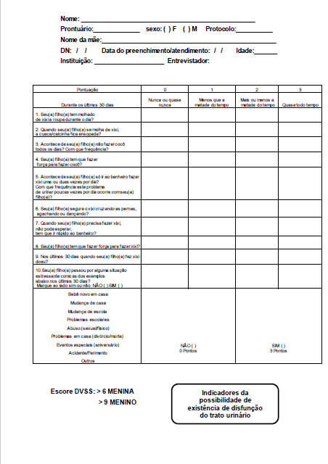

Slide 27
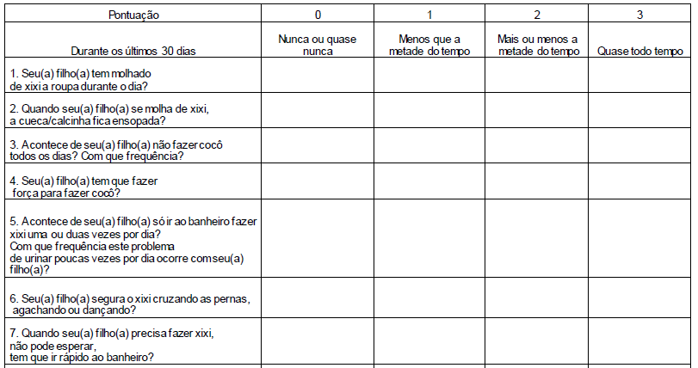

Slide 28
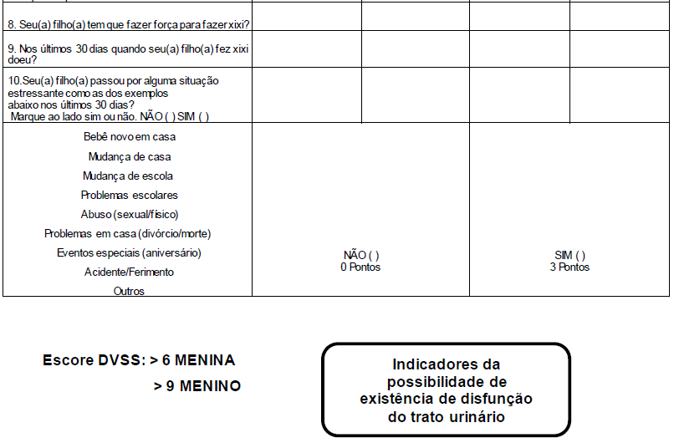

Slide 29
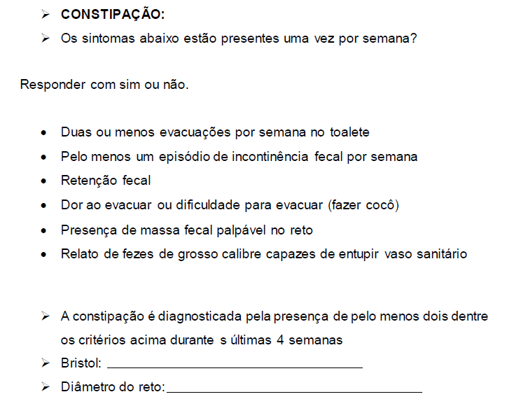
Notes:
Diametro retal > 30mm → Impactação fecal

Slide 30
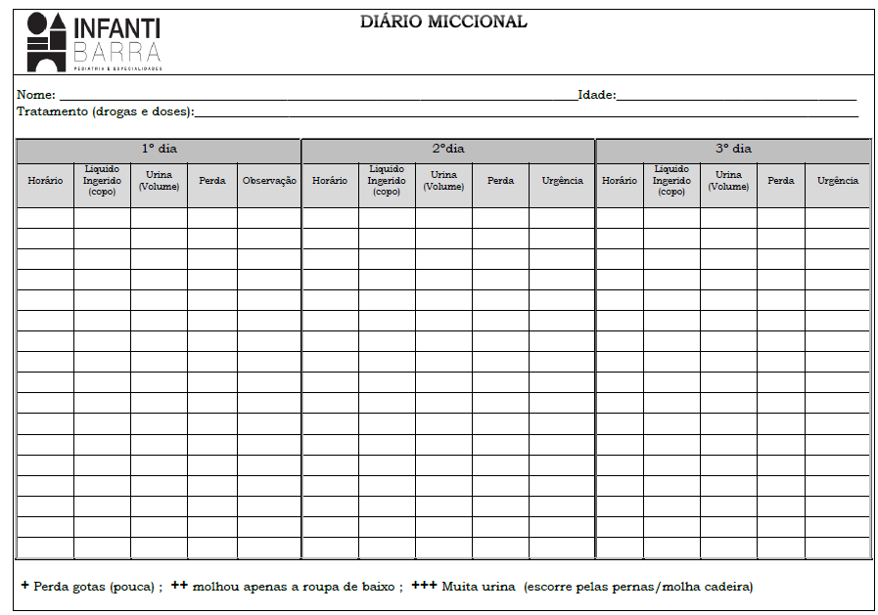

Slide 31
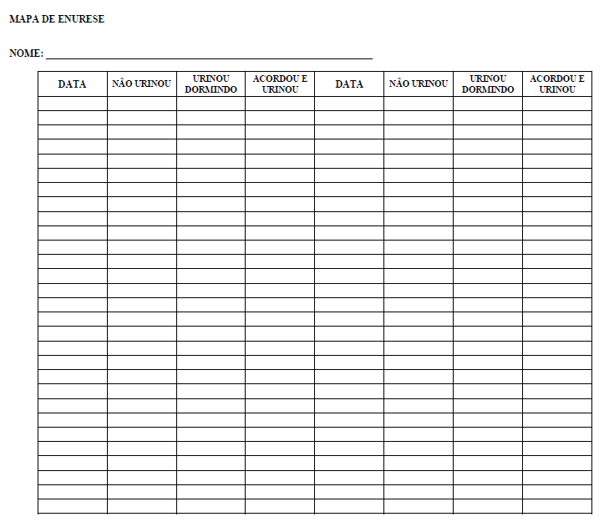

Slide 32
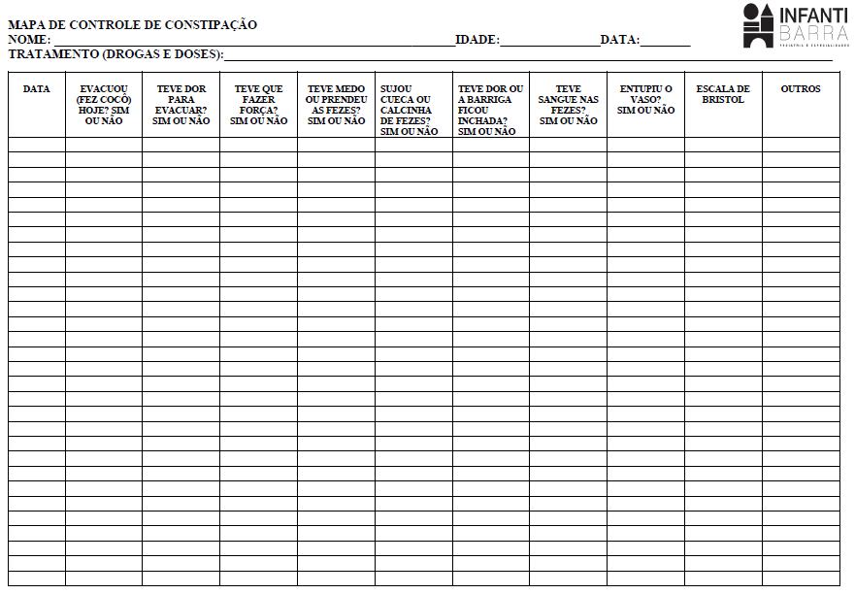

Slide 33
Tratamento
Uroterapia Padrão
Alarme
DDAVP
Neveus T, Eggert P, Evans J, Macedo A, Rittig S, Tekgül S, et al. Evaluation of and Treatment for Monosymptomatic Enuresis: A Standardization Document From the International Childrens Continence Society. The Journal of Urology 2010;183:441–7. doi:10.1016/j.juro.2009.10.043.

Slide 34
Uroterapia padrão
Beber bastante água o dia todo
Alimentação saudável.
Fibra vegetal
Evitar alimentos industrializados → Sódio
Evitar excesso de proteína à noite.
Neveus T, Eggert P, Evans J, Macedo A, Rittig S, Tekgül S, et al. Evaluation of and Treatment for Monosymptomatic Enuresis: A Standardization Document From the International Childrens Continence Society. The Journal of Urology 2010;183:441–7. doi:10.1016/j.juro.2009.10.043.

Slide 35
Uroterapia padrão
Evitar bebidas com cafeína (café, guaraná, mate..), principalmente no final da tarde e à noite.
Praticar atividade física.
Não adiar a ida ao banheiro quando sentir vontade de urinar ou evacuar
Não ficar mais que três horas sem urinar
Neveus T, Eggert P, Evans J, Macedo A, Rittig S, Tekgül S, et al. Evaluation of and Treatment for Monosymptomatic Enuresis: A Standardization Document From the International Childrens Continence Society. The Journal of Urology 2010;183:441–7. doi:10.1016/j.juro.2009.10.043.

Slide 36
Uroterapia padrão
Sentar 10 minutos após as refeições no vaso sanitário, para evacuar, mesmo sem vontade.
Atenção para a postura no vaso sanitário tanto para urinar quanto para evacuar.
Neveus T, Eggert P, Evans J, Macedo A, Rittig S, Tekgül S, et al. Evaluation of and Treatment for Monosymptomatic Enuresis: A Standardization Document From the International Childrens Continence Society. The Journal of Urology 2010;183:441–7. doi:10.1016/j.juro.2009.10.043.

Slide 37
Uroterapia padrão
Conversar na escola para que a criança seja liberada para ir ao banheiro quando pedir
Ter uma rotina de sono saudável. Ter horário certo para dormir e evitar uso excessivo de tela (televisão, tablets, telefone celular) à noite.
Evitar beber líquidos nas 2 horas antes de dormir.
Neveus T, Eggert P, Evans J, Macedo A, Rittig S, Tekgül S, et al. Evaluation of and Treatment for Monosymptomatic Enuresis: A Standardization Document From the International Childrens Continence Society. The Journal of Urology 2010;183:441–7. doi:10.1016/j.juro.2009.10.043.

Slide 38
Alarme
Prós
Contras
Cura definitiva
Rel barato
Sem efeitos colaterais
Eficácia 50-80%
Demanda tempo
Dá trabalho
Neveus T, Eggert P, Evans J, Macedo A, Rittig S, Tekgül S, et al. Evaluation of and Treatment for Monosymptomatic Enuresis: A Standardization Document From the International Childrens Continence Society. The Journal of Urology 2010;183:441–7. doi:10.1016/j.juro.2009.10.043.

Slide 39
Alarme
Usar todas as noites
Preencher mapa de enurese
Adulto tem que acordar e ajudar a criança a acordar e leva-la ao banheiro para urinar/acabar de urinar
Neveus T, Eggert P, Evans J, Macedo A, Rittig S, Tekgül S, et al. Evaluation of and Treatment for Monosymptomatic Enuresis: A Standardization Document From the International Childrens Continence Society. The Journal of Urology 2010;183:441–7. doi:10.1016/j.juro.2009.10.043.

Slide 40
Alarme
Se necessário → trocar pijama/lençóis resetar o alarme.
Usar até ficar 14 dias seco ou até 3-4 meses sem efeito
Neveus T, Eggert P, Evans J, Macedo A, Rittig S, Tekgül S, et al. Evaluation of and Treatment for Monosymptomatic Enuresis: A Standardization Document From the International Childrens Continence Society. The Journal of Urology 2010;183:441–7. doi:10.1016/j.juro.2009.10.043.

Slide 41
Desmopressina
Pros
contras
Fácil de usar
Efeito rápido
Quase sem efeitos colaterais
Eficácia 60%
Caro
Cura temporária
Neveus T, Eggert P, Evans J, Macedo A, Rittig S, Tekgül S, et al. Evaluation of and Treatment for Monosymptomatic Enuresis: A Standardization Document From the International Childrens Continence Society. The Journal of Urology 2010;183:441–7. doi:10.1016/j.juro.2009.10.043.

Slide 42
Desmopressina
Poliuria Noturna (Diário)
Boa capacidade vesical (Diário)
Ausência de sintomas diurnos
0,2 – 0,4 mg VO antes de deitar
Neveus T, Eggert P, Evans J, Macedo A, Rittig S, Tekgül S, et al. Evaluation of and Treatment for Monosymptomatic Enuresis: A Standardization Document From the International Childrens Continence Society. The Journal of Urology 2010;183:441–7. doi:10.1016/j.juro.2009.10.043.

Slide 43
Desmopressina
Parar se não houver melhora após 2 semanas
Todas as noites ou apenas antes das “Noites importantes”
Períodos sem tratamento
Não beber muito liquido antes de deitar. Não beber no meio da noite.
Retirada gradual (dias alternados)
Neveus T, Eggert P, Evans J, Macedo A, Rittig S, Tekgül S, et al. Evaluation of and Treatment for Monosymptomatic Enuresis: A Standardization Document From the International Childrens Continence Society. The Journal of Urology 2010;183:441–7. doi:10.1016/j.juro.2009.10.043.
Notes:
Períodos sem DDAVP para avaliar se a criança melhorou

Slide 44
Alarme x Desmopressina
alarme
desmopressina
Enurese frequente
Baixa capacidade vesical
Pais Motivados
Enurese Infrequente
Poliuria Noturna
Neveus T, Eggert P, Evans J, Macedo A, Rittig S, Tekgül S, et al. Evaluation of and Treatment for Monosymptomatic Enuresis: A Standardization Document From the International Childrens Continence Society. The Journal of Urology 2010;183:441–7. doi:10.1016/j.juro.2009.10.043.
Notes:
Pais motivados → preenchem os diários

Slide 45
Falha terapêutica
Trocar o tratamento
Nova falha → encaminhar a um especialista
Neveus T, Eggert P, Evans J, Macedo A, Rittig S, Tekgül S, et al. Evaluation of and Treatment for Monosymptomatic Enuresis: A Standardization Document From the International Childrens Continence Society. The Journal of Urology 2010;183:441–7. doi:10.1016/j.juro.2009.10.043.
Notes:
Pais motivados → preenchem os diários

Slide 46
Obrigado!

